Slide 1
Гостиничный бизнес: структура, особенности (на примере русскоязычной компании)
Эльвина Фатулаева
Карина Мхоян

Slide 2
Гостиничный бизнес
– это бизнес, связанный с профессиональным предоставлением услуг по проживанию и бытовому обслуживанию клиентов в гостиницах.
В качестве объектов гостиничного бизнеса выступают средства размещения – объекты, предоставляющие клиентам эпизодически или регулярно услуги по размещению, проживанию, ночевке на коммерческой основе.

Slide 3
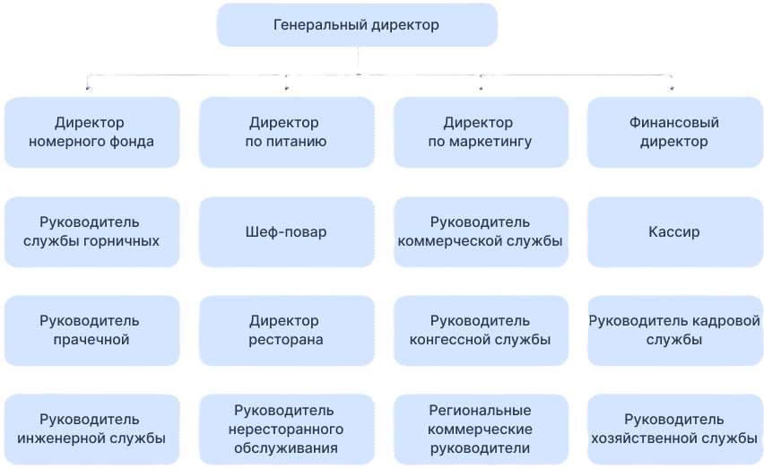
Структура гостиничного бизнеса: Иерархия и подразделения
Внутри гостиничного бизнеса можно выделить различные уровни иерархии
генеральный директор
заместители гендиректора
менеджеры отделов

Slide 4

Отделы
отдел продаж и маркетинга
отдел по обслуживанию гостей
отдел по управлению персоналом
отдел по закупкам и снабжению
финансовый отдел
технический отдел
https://fintrends.ru/uploads/posts/2023-05/1685460592.webp

Slide 5

Ключевые фигуры в гостиничном бизнесе
Владельцы и инвесторы
Руководство отеля
Персонал
Партнеры и поставщики
https://bnovo.ru/wp-content/uploads/2024/01/240116-3-1.jpg

Slide 6
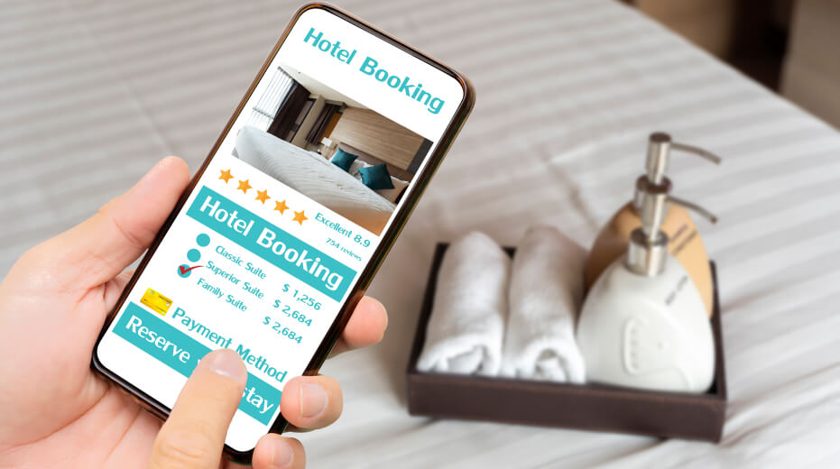
Технологические инновации
Онлайн-бронирование
Мобильные приложения
Интеллектуальные системы управления
https://bnovo.ru/wp-content/uploads/2024/01/240116-4-1.jpg

Slide 7

Holiday Inn — американская сеть гостиниц и дочерняя компания InterContinental Hotels Group. Компания является одной из крупнейших в мире гостиничных сетей и насчитывает 1173 действующих отелей и более чем 214 тысяч арендуемых номеров по состоянию на 2018 год. Штаб-квартира сети отелей находится в Де́неме, графство Бакингемшир.

Slide 8
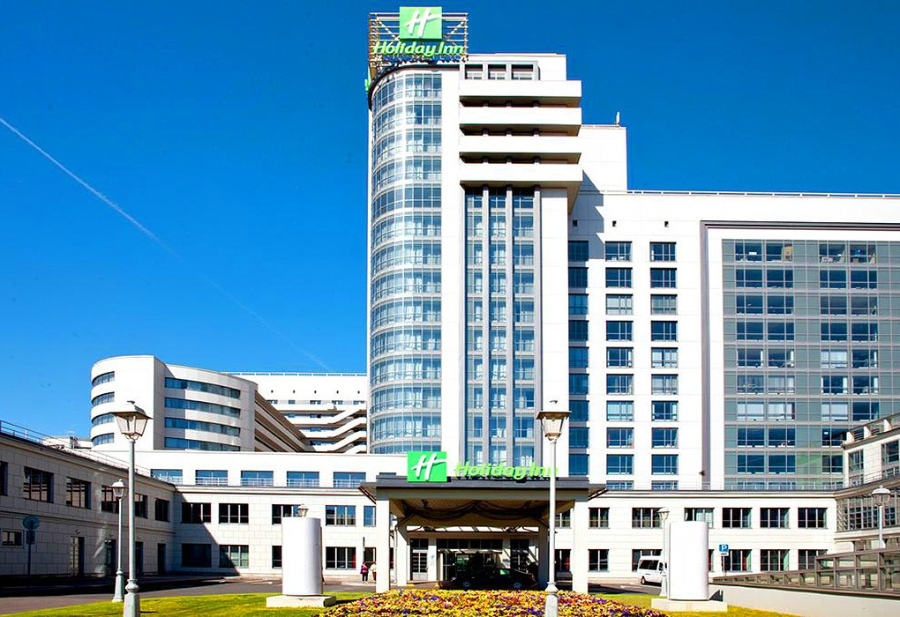
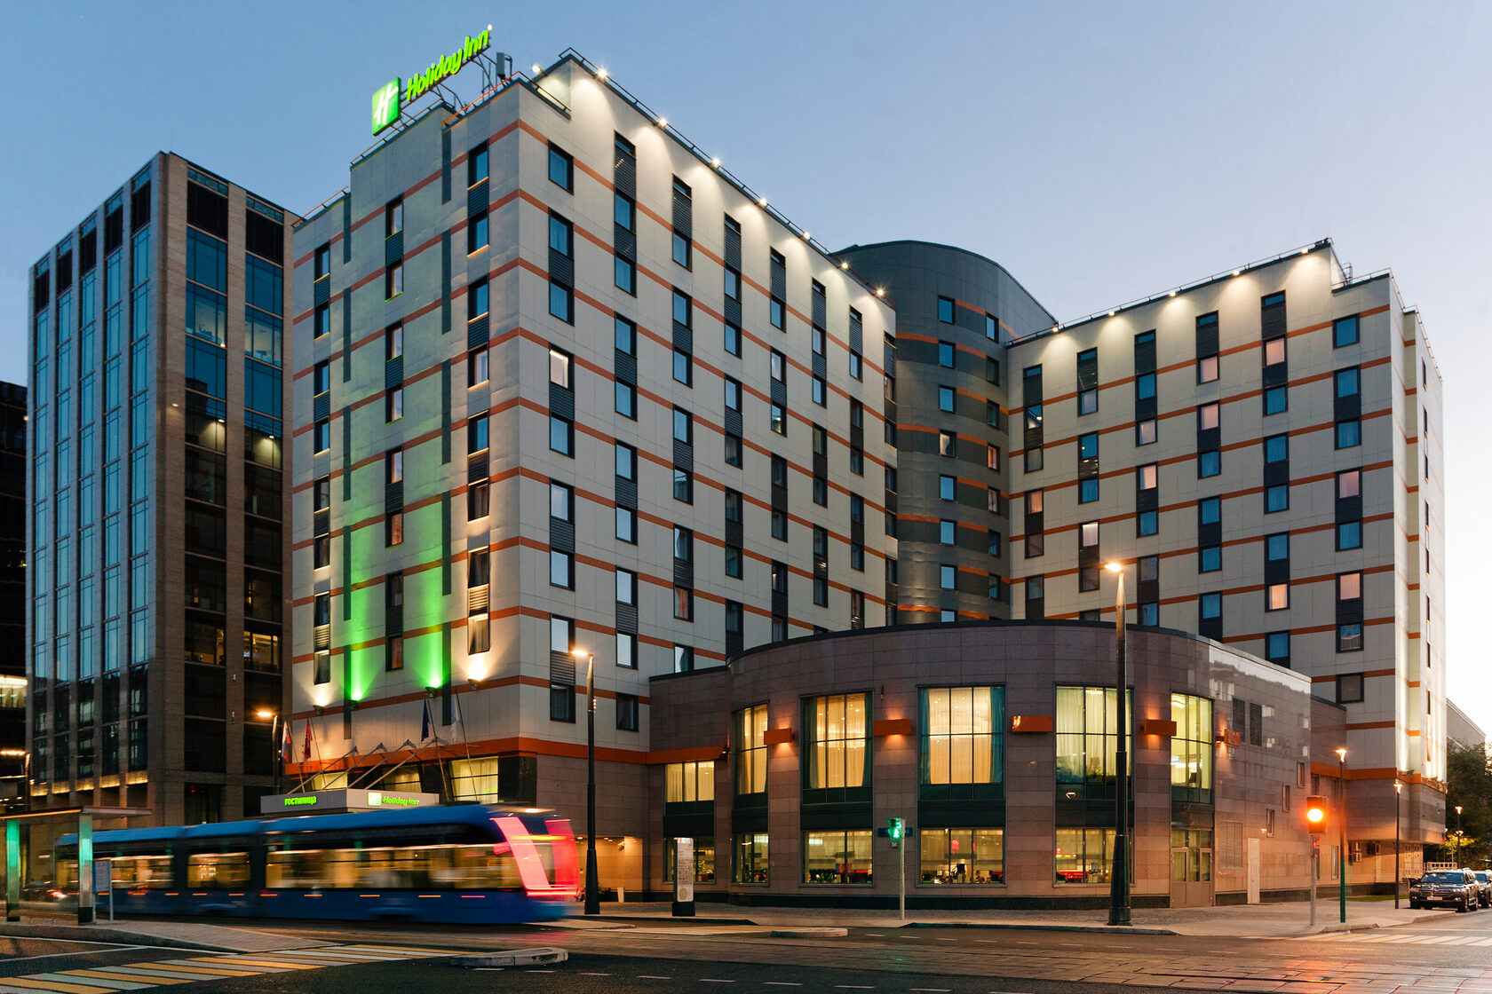
В России существует 29 отелей сети Holiday Inn, управляемых международным оператором IHG. Согласно исследованию E&Y, это одна из крупнейших международных сетей на гостиничном рынке России. Общая численность номеров в этих отелях составляет 6600.
https://www.delfin-tour.ru/system/hotels/632/photos/1020x700/1558962837137939.jpg
(Санкт-Петербург)
https://static.tildacdn.com/tild3738-3265-4234-a461-306535346262/mowlu_holiday_inn_mo.jpeg
(Москва)

Slide 9
Предметом деятельности гостиницы является:
предоставление комплекса гостиничных услуг в соответствии со стандартами сервиса сети Holiday Inn;
предоставление услуг питания;
предоставление помещений для конференций, переговоров, презентаций и иных культурно-досуговых мероприятий.

Slide 10
Викторина
Кто решает, какие типы отелей развивать, выбирает местоположение, утверждает бюджеты и определяет стратегию развития?
Кто разрабатывает стратегии для повышения заполненности гостиницы, улучшения инфраструктуры и обеспечения высокого уровня комфорта и безопасности?
Кто приветствует гостей, ухаживает за их комфортом и внимательно относится к их потребностям?
Кто поставляет необходимые товары и услуги для гостиничного бизнеса?
Назовите главные отделы гостиничного бизнеса?

Slide 11
Ответы
Владельцы и инвесторы
Руководство отеля
Персонал
Партнеры и поставщики
отдел продаж и маркетинга
отдел по обслуживанию гостей
отдел по управлению персоналом
отдел по закупкам и снабжению
финансовый отдел
технический отдел

Slide 12
Ссылки на источники
Ермилова В.С. Гостиничный бизнес как путь к развитию регионов в Российской Федерации / В.С. Ермилова, Ю.И. Дубова // Гостиничный бизнес. – 2016. − № 6. – С. 56−62.
BNOVO. Hostinice. Online. BNOVO. Bnovo.ru. 2024. Dostupné z: https://bnovo.ru/blog/hotel-business-structure-key-figures-innovation/?ysclid=lulhwlvu2q313457497. [cit. 2024-04-04].
WIKIPEDIA. Holiday inn. Online. HOLIDAY INN. Wikipedia. 2024. Dostupné z: https://ru.wikipedia.org/wiki/Holiday_Inn. [cit. 2024-04-04].
TELEGRA. Holiday inn. Online. HOLIDAY INN. Telegra.ph. 2024. Dostupné z: https://telegra.ph/Skolko-otelej-Holiday-Inn-v-Rossii-03-19. [cit. 2024-04-04].

Slide 13


Спасибо за внимание

